Slide 1
MEDIO AMBIENTE
Claudia Aguilar García
Alejandro López Gallego
Javier Martínez Hernández
Paula Zapata García

Slide 2
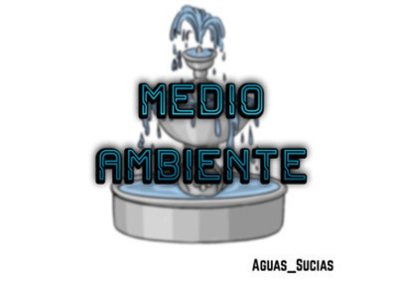
Logo del Trabajo

Slide 3
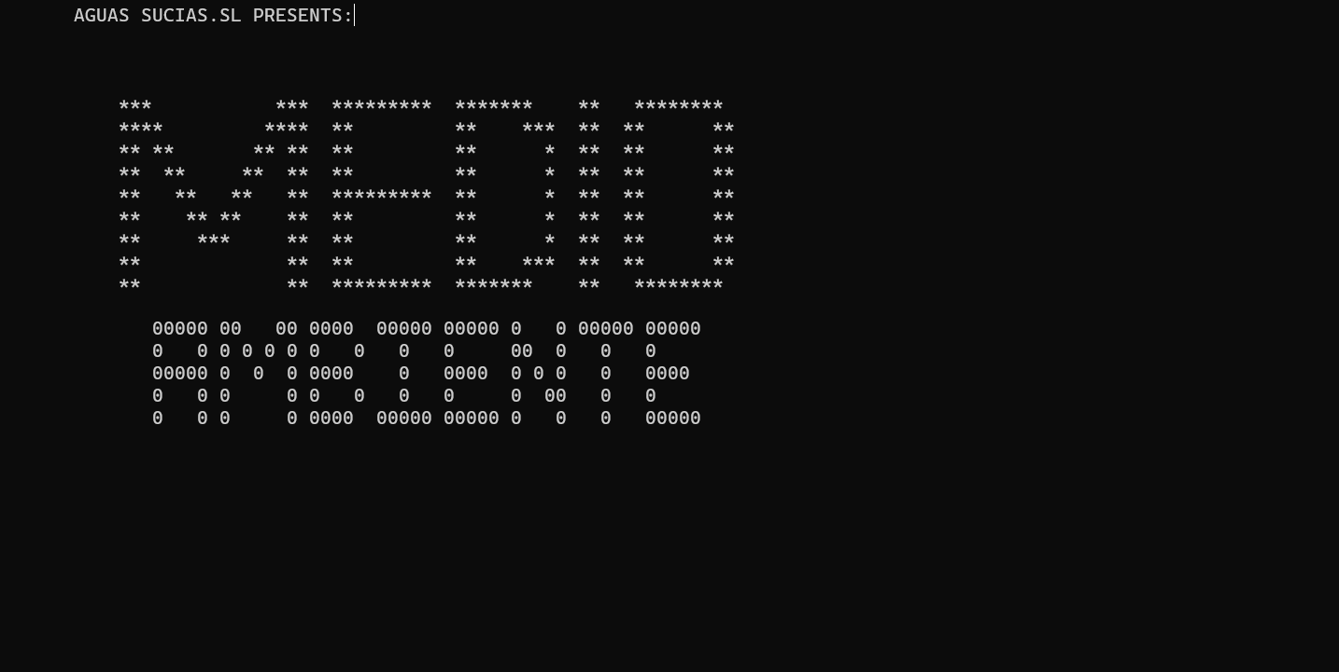
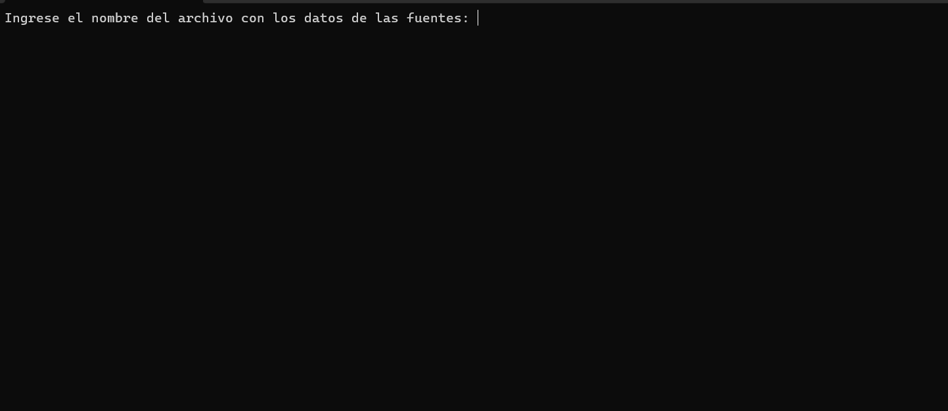
Inicio del programa

Slide 4
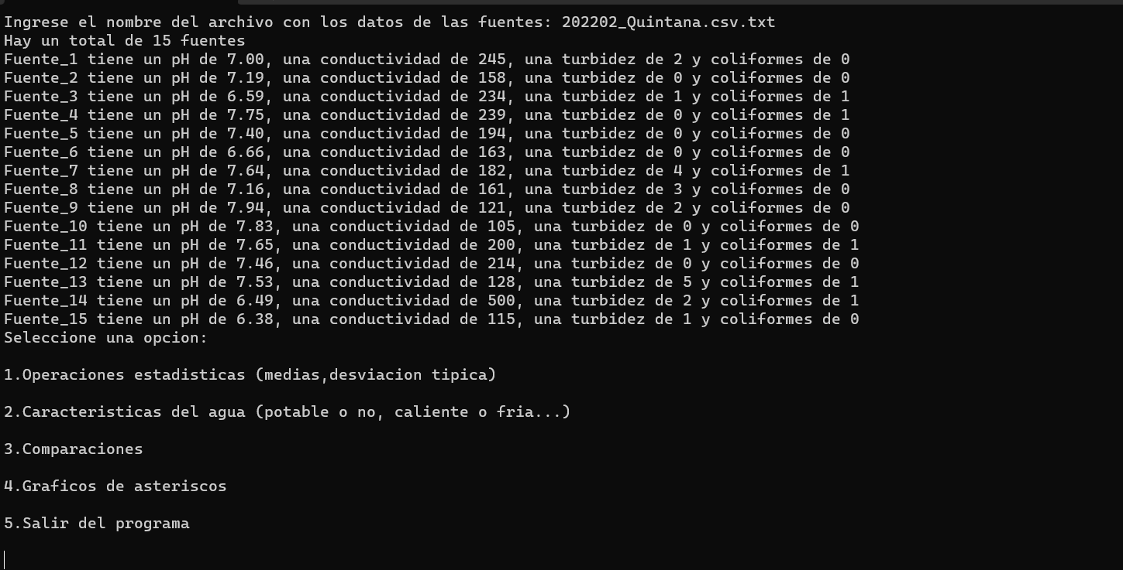
Datos de fuentes y funciones

Slide 5
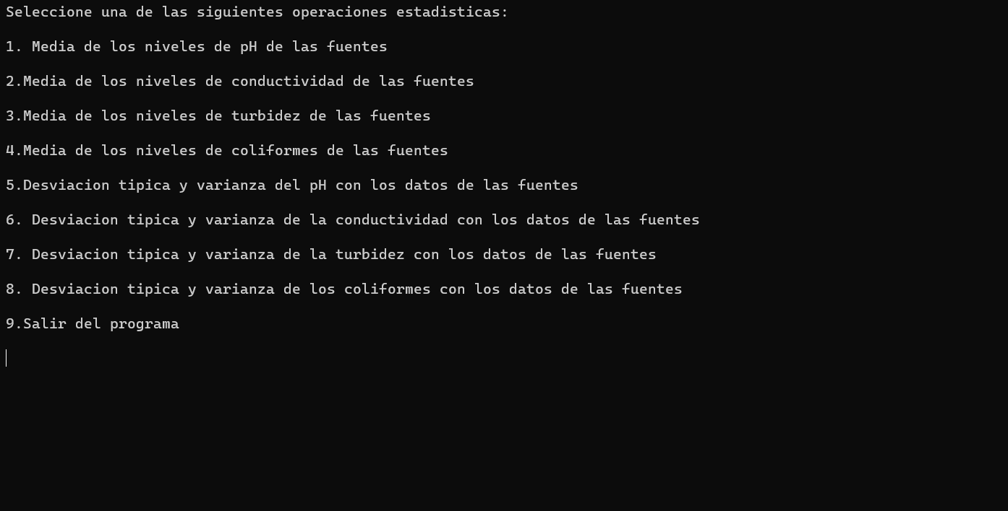
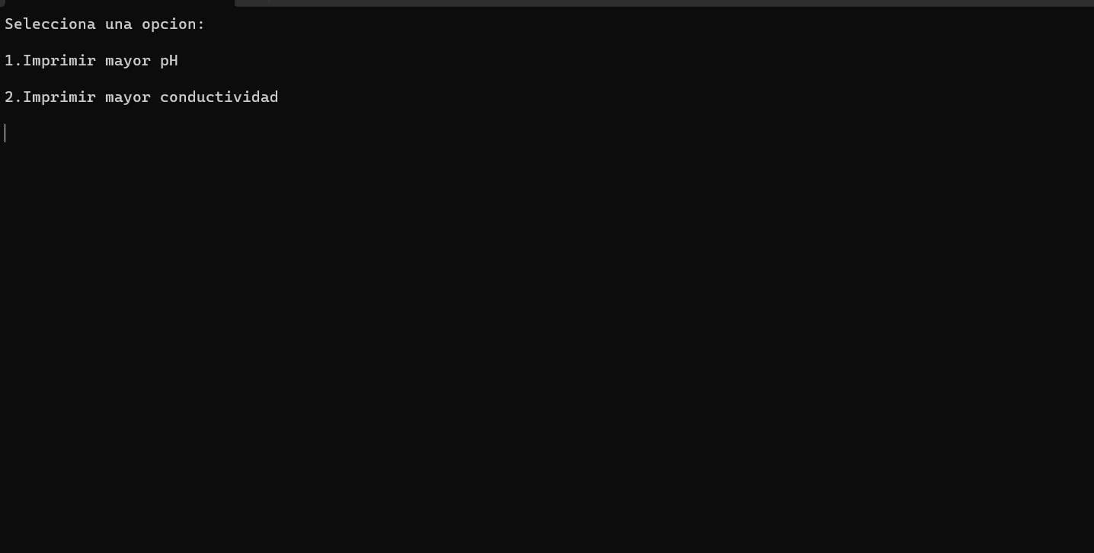
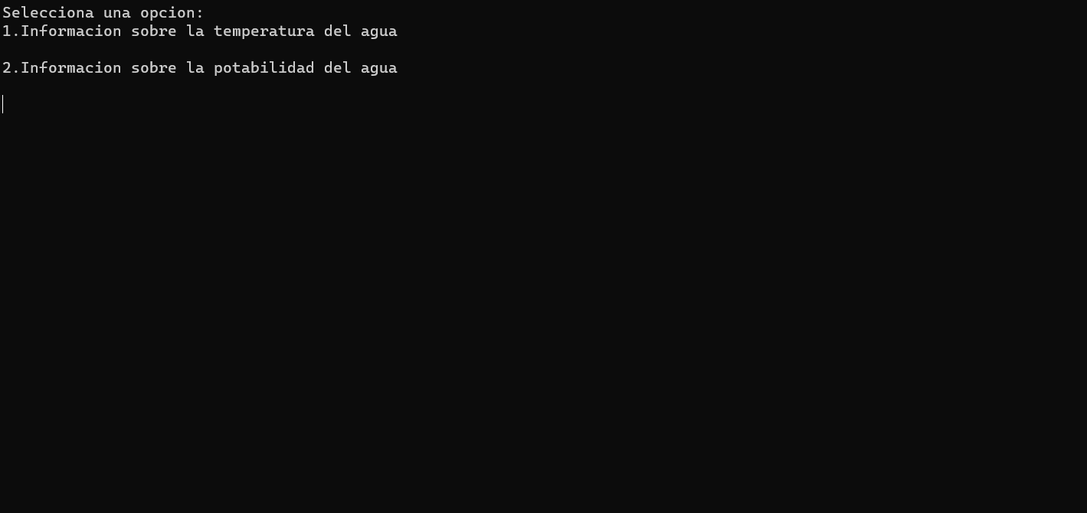
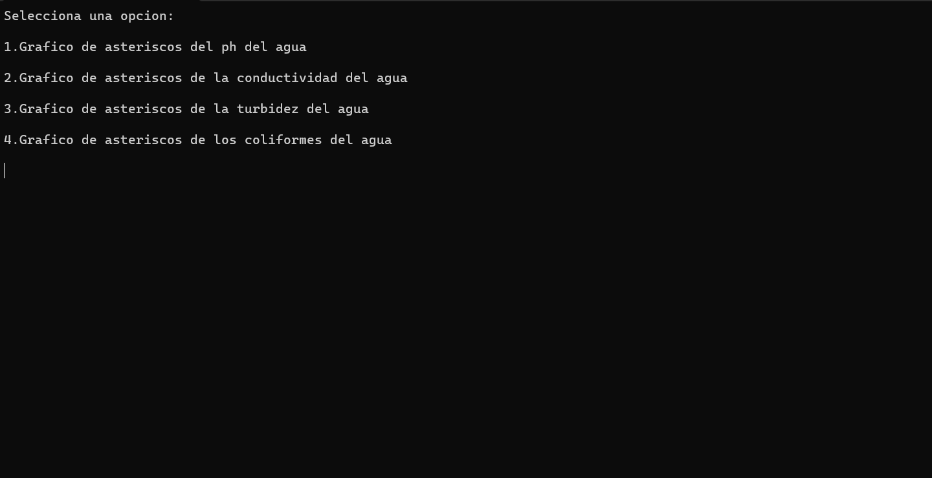
FUNCIONES
FUNCION 1
FUNCION 3
FUNCION 2
FUNCION 4

